Slide 1
CQRS + ES egy járattervező rendszerben
Somoskői Balázs
Lufthansa Systems Hungária

Slide 2
Menetrend kiinduló adatok
Hova repülünk – Piackutató részleg
Szakaszok törzsadatai – meddig tart
Indulási, érkezési idők, slotok
Flottaméret, géptípusok
Repterek törzsadatai, minimum fordulóidők géptípusonként
Törvényi szabályozások, csendrendeletek

Slide 3
Menetrend 1 napra
6:00 10:00 12:00 14:00 16:00 18:00 20:00
BUD
FRA
MUC
CDG
FRA
FRA
LHR
BUD
CDG
MAD
BRU
FRA
MUC
BER
FRA
LHR
FRA
BCN
MUC
BUD
FRA
BER
MUC
CDG
FRA

Slide 4
Menetrend 1 napra
6:00 10:00 12:00 14:00 16:00 18:00 20:00
BUD
FRA
MUC
CDG
FRA
FRA
LHR
BUD
CDG
MAD
BRU
FRA
MUC
BER
FRA
LHR
FRA
BCN
MUC
BUD
FRA
BER
MUC
CDG
FRA

Slide 5
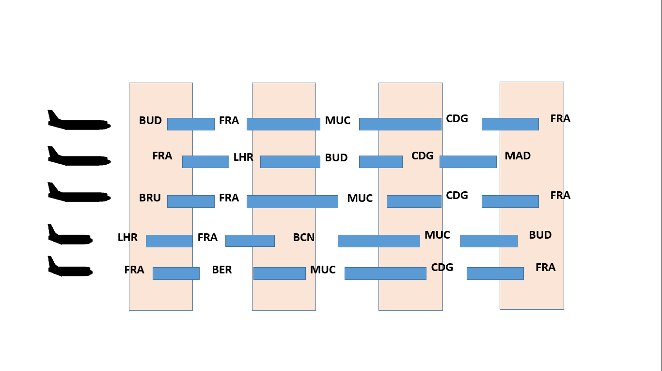
Menetrend 1 hónapra

Slide 6
Menetrend fél évre

Slide 7
Optimalizálás
Mennyi a tervezett utaslétszám, tervezhető bevétel
Nagy események (foci vb, olimpia, karácsony, nyári szünet)
Flight Operations: napi problémák, heti minták
Bevétel Management: megugró kereslet, magasabb jegyár
Legénységtervező: munkaidőszabályozás, pótszemélyzet

Slide 8
Elvárások
Legyen reaktív, gyors UI
Interaktív, UX növelése
Bonyolult számítási processzek
Pár 100 repülő, napi pár 1000 járat
Egy légitársaság teljes fél év-év
Analízis akár több évre is
Együttműködés más rendszerekkel

Slide 9
Határok
Túl erős adat csatolás
Túl nagy komplexitás a változtatásoknál,
Minden összefügg mindennel
Vastagkliens
DB

Slide 10
Megoldás
Web UI
Modul alapú architektúra
Felhőképes
CQRS + ES
Axon - Java CQRS framework
CQRS alkalmazás építőelemek

Slide 11
Command Query Responsibility Segregation
UI
Command
Query
Write Model
Events
Read Model

Slide 12
Write Model
REST
commandBus.send( CreateAircraftType (aircraftType) );
CmdBus
EventBus/EventStore
Write Model
@CommandHandler
public void handle(CreateAircraftType createCommand) {
//check if exist
repository.findEntity();
event = new AircraftTypeCreated( createcommand.entity );
publishEvent(event);
Command Handler
Events
Domain Model
Event Handler
@EventHandler
public void handleCreated(AircraftCreated event) {
entity = new AircraftWriteModelEntity( event.getEntity );
repository.save( entity );
}
Repository

Slide 13
Read Model
REST
Write Model
EventBus/EventStore
Events
Event Handler
Domain Model
@EventHandler
public void handle(AircraftTypeCreated event) {
entity = new AircraftTypeReadModelEntity( event.getEntity );
repository.save(entity);
Repository

Slide 14
Event sourcing
Összekapcsolni a write model történéseit
A read model újraépíthető
A történések dokumentálása
A történelem újrajátszása
Tanulni a múltbéli eseményekből
Alkalmasint konzisztens

Slide 15
Hatás a UI-ra
Olvasás gyors
Hosszú query zavaró
Ha módosít, akkor valami fontos történik, várhat
Számított adatok legyenek előkészítve
pl Zoom szinteken más queryk hívása

Slide 16
Közeli nézet
{
"name" : "rotation1",
"legs" : [
{ "dep" : "BUD", "arr" : "FRA", "sta" : "2017-01-01 08:00:00", "std" : "2017-01-01 09:15:00"},
{ "dep" : "FRA", "arr" : "MUC", "sta" : "2017-01-01 10:05:00", "std" : "2017-01-01 11:30:00"},
{ "dep" : "MUC", "arr" : "CDG", "sta" : "2017-01-01 12:10:00", "std" : "2017-01-01 14:50:00"},
{ "dep" : "CDG", "arr" : "FRA", "sta" : "2017-01-01 15:30:00", "std" : "2017-01-01 18:05:00"}
],
"violation" : "MUC"
}

Slide 17
Távoli nézet
{
"name" : "rotation1",
"legs" : " bb bbb bbb bbbb RRR bb b……."
}

Slide 18
Skálázás – több RM példány
UI
Command
Query
Write Model
Read Model
Read Model
Events
Read Model

Slide 19
Nehézségek
Eventek visszajátszása
Tényleg működik?
Meddig tart?
Snapshotok készítése hogyan?

Slide 20
További tervek
Minden, mindennel, eventtel
InMemory DB
App3
App1
App2
EventBus

Slide 21
Köszi, jó utat!

Slide 22
Nehézségek
Reptér megváltozott
Az nem lehet, hivatkozok rá!
De lehet, a reptér az reptér, ha változott követni kell, és reagálni rá
De invalid lett a menetrendem!
Akkor korrigálni kell!
A reptér már megváltozott, azt nem tudom megváltoztatni

